Slide 1

TOÁN 1

Slide 2
Bài 19
ÔN TẬP HÌNH HỌC
Sách Toán_trang 110

Slide 3
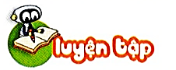

Slide 4
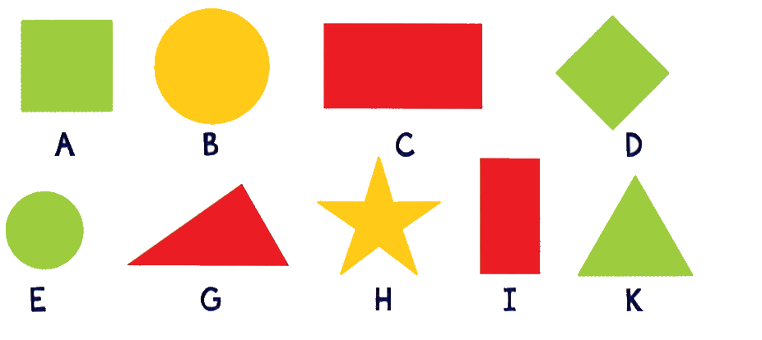
1
a) Những hình nào là hình vuông?
b) Những hình nào là hình tam giác?
c) Những hình nào là hình tròn?
d) Những hình nào là hình chữ nhật?

Slide 5
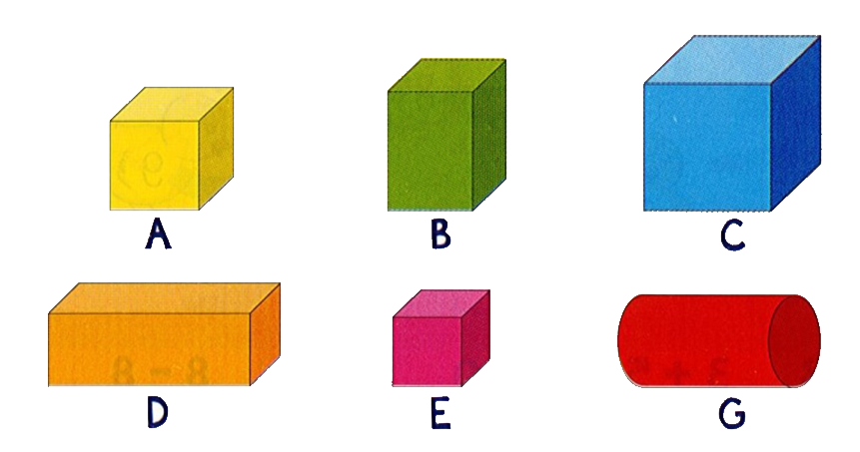
2
Những hình nào là khối lập phương?

Slide 6
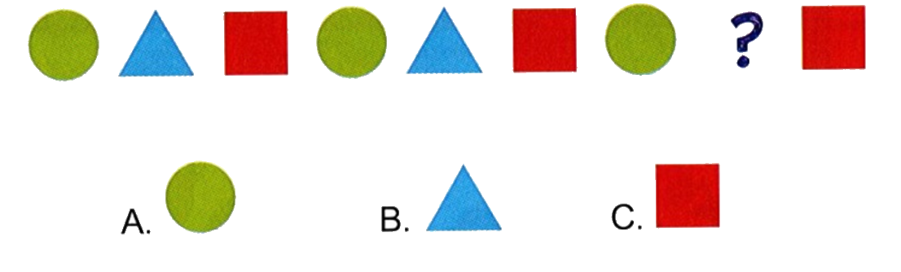
3
Hình thích hợp dặt vài dấu “?” là hình nào?

Slide 7

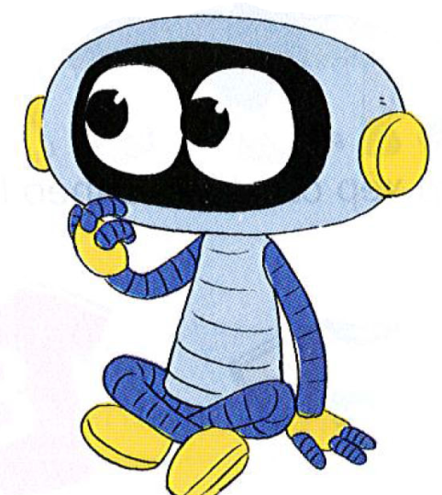

4
Từ bốn hình tam giác như nhau
Em hãy ghép thành mỗi hình sau:
a)
b)

Slide 8
Dặn dò

Slide 9

Tạm biệt các bạn!
Tạm biệt các bạn!

